Slide 1
BİRLİKTE DÜŞÜNELİM☺ İDARİ KADRO İŞLEMLERİ (MEMUR-SÜREKLİ İŞÇİ-SÖZLEŞMELİ PERSONEL)
Sayime KILIÇARSLAN
13 Ocak 2022

Slide 2
Sunum İçeriği
İlgili Mevzuat,
Cetveller,
Kadro/Pozisyon İhdası,
Kadro Dağılımı ve Birimler Arası Aktarmalar,
Kadro Değişikliği,
Açıktan Atama ve Alım İzni,
Bildirim,
Sorumlu Kurum,
Başlıklarından oluşmaktadır.

Slide 3
İlgili Mevzuat
Üniversitelerde kadro işlemleri, 10/7/2018 tarihli ve 30474 sayılı Resmî Gazete’de yayımlanan 2 sayılı Genel Kadro ve Usulü Hakkında Cumhurbaşkanlığı Kararnamesi uyarınca yürütülmektedir.

Slide 4
Cetveller
Memur kadroları ekli (I) sayılı cetvelde,
Sözleşmeli personel pozisyonları (IV) sayılı cetvelde,
İşçi kadroları (V) sayılı cetvelde,
Düzenlenir.(2 sayılı CB-Md. 4/1-a, ç, d)

Slide 5
Kadro İhdası
Memur kadroları Cumhurbaşkanlığı Kararnamesiyle ihdas edilir .(2 sayılı CB-Md. 5/1)

Slide 6
Kadro İhdası
Sürekli İşçi kadroları, atölye, şantiye, fabrika ve çiftlik gibi işçi istihdamı zorunlu olan hizmet birimleri ile temizlik, koruma ve güvenlik, bakım ve onarım gibi destek hizmetleri için Cumhurbaşkanınca ihdas edilebilir.(2 sayılı CB-Md. 8/1-a)

Slide 7
Kadro İhdası
2 sayılı Cumhurbaşkanlığı Kararnamesi’nde sürekli işçi istihdamına hizmet birimleri ile hizmet türleri itibarıyla sınırlandırma getirildiğinden sürekli işçilerin sadece anılan hizmet birimlerinde ve/veya hizmet türlerinde çalıştırılması gerekmektedir (SBB-25/10/2019 t.-4005 s. yazısı.).

Slide 8
Kadro İhdası
Mevzuatta öngörülen hizmet birimleri ve/veya hizmet türleri dışında istihdam edilmekte olan sürekli işçilerin çalıştırıldıkları hizmet birimi ve hizmet türleri mevzuata uygun hale getirilmelidir. (SBB-25/10/2019 t.-4005 s. yazısı.).

Slide 9
Kadro İhdası
İhdas işlemleri tamamlanmaksızın sürekli işçi çalıştırılamaz. (2 sayılı CB-Md. 8/3)

Slide 10
Kadro İhdası
Engelli ve eski hükümlü çalıştırma zorunluluğu,
Askerlik hizmeti dönüşü,
yapılacak işçi atamaları için boş kadro bulunmaması durumunda kadro ihdas edilmeksizin atama işlemi tesis edilmemesi gerekmektedir (SBB-25/10/2019 t.-4005 s. yazısı.).

Slide 11
Pozisyon İhdası
Sözleşmeli personel pozisyonları; sayı, unvan, nitelik, sözleşme ücreti ve sürelerinin belirlenmesi suretiyle merkezde toplam sayı olarak, taşrada ise bölge veya il bazında Cumhurbaşkanınca ihdas edilebilir (2 sayılı CB-Md. 8/2-a).

Slide 12
Pozisyon İhdası
İhdas işlemleri tamamlanmaksızın sözleşmeli personel çalıştırılamaz. (2 sayılı CB-Md. 8/3)

Slide 13
Kadro/Pozisyon İhdas Talepleri
Memur, sürekli işçi kadroları ile sözleşmeli personel pozisyonlarına ilişkin ihdas talepleri, Bütçe Yönetim Enformasyon Sistemine gerekçe eklenmek suretiyle girilir. Resmî yazı ile birlikte Cumhurbaşkanlığı İdari İşleri Başkanlığına gönderilir. (CB İdari İşler Bşk. PPGM-15.12.2020 t.-48677 s. yazısı)

Slide 15
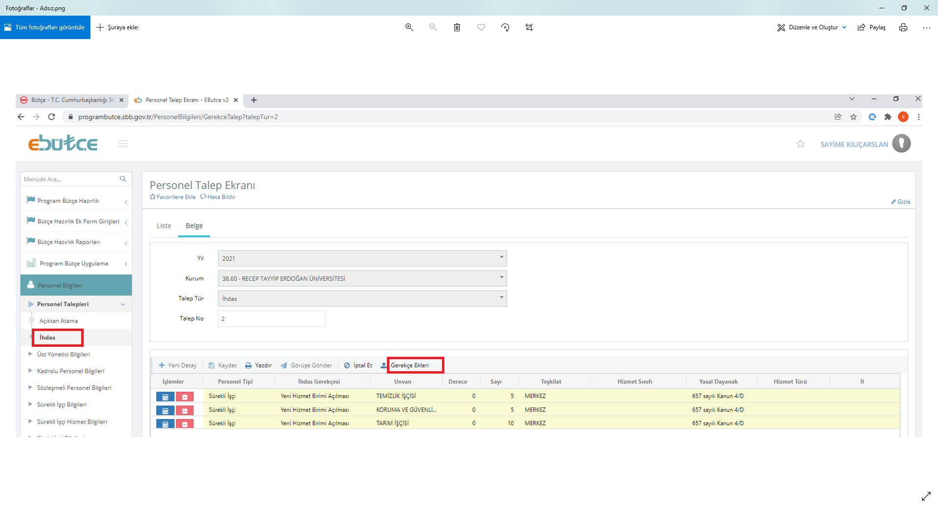

Slide 16
Kadro Dağılımı ve Birimler Arası Aktarmalar
Kadrolar, Cumhurbaşkanlığı Kararnamesi’ne eklendikleri tarihten itibaren bir ay içinde ilgili kurumlar tarafından;
Yurt içinde; unvan, sınıf, derece, adet, birim ve teşkilat belirtilmek suretiyle,
Yurt dışında ise toplam sayı olarak dağıtılır ve kamu personeli bilgi sisteminin ilgili alanına kaydedilir.

Slide 17
Kadro Dağılımı ve Birimler Arası Aktarmalar
Kadrolar, bu dağılımların Cumhurbaşkanlığınca onaylanmasını müteakip kullanılabilir.
Bu dağılımdan sonra kadrolarda yapılacak birim değişikliklerinde de aynı usule uyulur (2 sayılı CB-Md. 6/1-2).

Slide 18
Kadro Dağılımı ve Birimler Arası Aktarmalar
İhdas edilen veya değiştirilen kadrolar, bunlara ilişkin dağılım cetvellerinin onaylandığı tarihten itibaren geçerli olmak üzere kullanılır (2 sayılı CB-Md. 6/4).

Slide 22
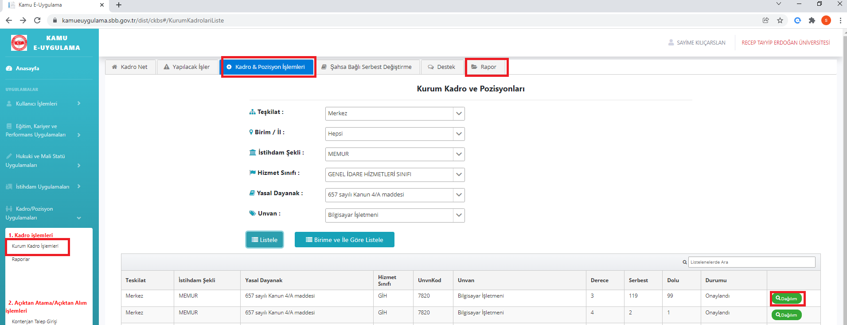
.

Slide 23
Rapor
Onaylanan kadrolara ilişkin raporlar, Kurum-Kadro İşlemleri modülünde bulunan Raporlar kısmına düşer.

Slide 25
Kadro Değişikliği
Memur kadrolarından dolu olanlarında derece değişikliği Cumhurbaşkanlığınca yapılır (2 sayılı CB-Md. 7/1).

Slide 26
Kadro Değişikliği
Memur kadrolarından boş olanların;
1) sınıf, unvan ve derecelerinin değiştirilmesi,
2) İptali,
Cumhurbaşkanınca yapılır (2 sayılı CB-Md. 7/2).

Slide 27
Kadro Değişikliği Talep Girişleri
 |  | Kamu E-Uygulama/Kadro İşlemleri/İptal İhdas Girişi Modülü KURUMU : RECEP TAYYİP ERDOĞAN ÜNİVERSİTESİ
 |  | TEŞKİLATI : |  |  | MERKEZ
 |  | DOLU KADRO DEĞİŞİKLİĞİ
 |  | DEĞİŞTİRİLMESİ İSTENEN KADROLARIN |  |  |  |  |  |  |  |  | YAPILMASI UYGUN GÖRÜLEN
 |  |  |  |  |  |  | KADRO |  | KADRO |  | DEĞİŞİKLİK
 |  | SINIFI |  | UNVANI |  |  | ADEDİ |  | DERECESİ |  | KADRO DERECESİ
1 |  | SH |  | Hemşire |  |  | 1 |  | 3 |  |  |  | 1
 |  |  |  |  | TOPLAM : |  | 1
 |  | KURUMU : |  |  | RECEP TAYYİP ERDOĞAN ÜNİVERSİTESİ
 |  | TEŞKİLATI : |  |  | MERKEZ
 |  | BOŞ KADRO DEĞİŞİKLİĞİ
 |  | - A - |  |  |  |  |  |  |  |  | - B -
 |  | MEVCUT KADRONUN |  |  |  |  |  |  |  |  | YAPILMASI UYGUN GÖRÜLEN DEĞİŞİKLİK
 |  | SINIFI |  | UNVANI |  |  | DERECE |  | ADET |  | SINIFI |  | UNVANI |  | DERECE |  | ADET
8 |  | GİH |  | Enstitü Sekreteri |  |  | 1 |  | 1 |  | GİH |  | Şube Müdürü |  | 1 |  | 1
 |  |  |  |  | TOPLAM : |  |  |  | 1 |  |  |  | TOPLAM : |  |  |  | 1

Slide 28
Kadro Değişikliği
Kadro değişiklik işlemleri her kurum için yılda en fazla iki defa yapılır. (2 sayılı CB-Md. 7/3)

Slide 29
Açıktan Atama ve Alım İzni
Kurumların memur kadrolarına açıktan veya naklen yapabilecekleri yıllık atama sayısı, bu sayı sınırlamasına tabi tutulmayacak atamalar ile uygulamaya ilişkin hususlar, Cumhurbaşkanınca belirlenir (2 sayılı CB-Md. 11/1).

Slide 30
Açıktan Atama ve Alım İzni
657 sayılı Kanun’un 59’uncu ve 92’nci maddeleri uyarınca yapılabilecek açıktan atamalar için Cumhurbaşkanlığından izin alınması zorunludur (2 sayılı CB-Md. 11/2).

Slide 31
Açıktan Atama ve Alım İzni Talep Girişleri
Memur kadrolarına ilişkin talepler, Bütçe Yönetim Enformasyon Sistemine gerekçe eklenmek suretiyle girilir. Resmî yazı ile birlikte Cumhurbaşkanlığı İdari İşleri Başkanlığına gönderilir. (CB İdari İşler Bşk. PPGM-15.12.2020 t.-48677 s. yazısı)

Slide 34
Açıktan Atama ve Alım İzni Talep Girişleri
Talepler, ayrıca SBB Kamu E-Uygulama Sisteminde bulunan Kontenjan Talep Girişi modülü kısmına da girilir.

Slide 36
Açıktan Atama ve Alım İzni
Sürekli işçi kadrolarından boş olanların açıktan atama amacıyla kullanılması, engelli-eski hükümlü ve askerlik dönüşü atamalar hariç olmak üzere Cumhurbaşkanlığının iznine tâbidir. (2 sayılı CB-Md. 8/1-c)

Slide 37
Açıktan Atama ve Alım İzni
Sözleşmeli personel pozisyonlarından boş olanların açıktan alım amacıyla kullanılması,Cumhurbaşkanlığının iznine tâbidir.
Yükseköğretim kurumlarının araştırma-geliştirme proje hizmetlerine ilişkin pozisyonlarda çalıştırılacaklar için açıktan alım izni aranmaz (2 sayılı CB-Md. 8/2-c).

Slide 38
Açıktan Atama ve Alım İzni
İzin işlemleri tamamlanmaksızın sürekli işçi ve sözleşmeli personel çalıştırılamaz (2 sayılı CB-Md. 8/3).

Slide 39
Açıktan Atama ve Alım İzni
Sürekli işçi kadroları ile sözleşmeli personel pozisyonlarının izin süreci tamamlanmaksızın kadro ve pozisyonların kullanımına ilişkin olarak ilan, sınav ve atama işlemlerine başlanılmaması gerekmektedir. (SBB-25/10/2019 t.-4005 s. yazısı.)

Slide 40
Vize İşlemleri
Sözleşmeli personel ile imzalanacak hizmet sözleşmesi örneği Cumhurbaşkanlığınca vize edilir. (Sözleşmeli Personel Çalıştırılmasına İlişkin Esaslar Md. 5)

Slide 41
Atama Sonrası Bildirim
Sürekli işçi kadroları ile sözleşmeli personel pozisyonlarından boş olan kadro ve pozisyonlara yapılacak atamalar, atamanın yapıldığı tarihten itibaren bir ay içerisinde Strateji ve Bütçe Başkanlığına bildirilir. (2 sayılı CB-Md. 8/4)

Slide 42
Bildirim
Kurumlar, kadro ve pozisyonlarının dolu-boş durumları ile bunlarda meydana gelen değişikliklere ilişkin bilgileri mart, haziran, eylül ve aralık aylarının son günleri itibarıyla düzenleyerek, anılan ayları izleyen ayın yirmisine kadar kamu personeli bilgi sistemine işlemekle yükümlüdür. (2 sayılı CB-Md. 12)

Slide 43
Atıf
Diğer mevzuatlarda 190 sayılı Genel Kadro ve Usulü Hakkında Kanun Hükmünde Kararname’ye yapılmış olan atıflar 2 sayılı Genel Kadro ve Usulü Hakkında Cumhurbaşkanlığı Kararnamesine yapılmış sayılır.

Slide 44
Sorumlu Kurum
Kurumların kadro, pozisyon, atama izni ve açıktan alım izinlerine ilişkin olarak öngörülen iş ve işlemleri yapmak, uygulamaları izlemek ve yönlendirme işlemlerinden Cumhurbaşkanlığı İdari İşler Başkanlığı Personel ve Prensipler Genel Müdürlüğü sorumludur.

Slide 45
.
Teşekkürler

